Slide 1
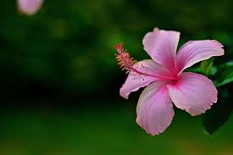
স্বাগতম

Slide 2
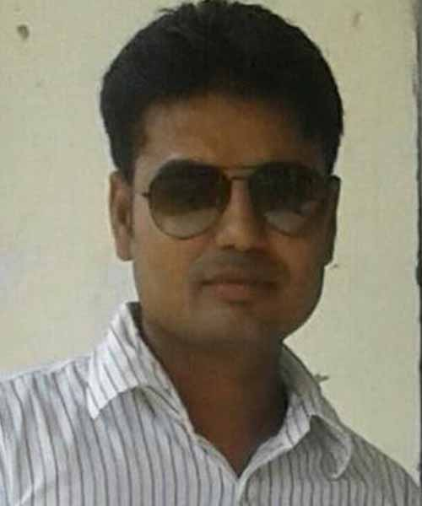
পরিচিতি
শিক্ষক পরিচিতি মোঃনোমান বাদশা
সহকারী শিক্ষক
চৌদ্দশত উচ্চ বিদ্যালয় কিশোরগঞ্জসদর,কিশোরগঞ্জ।
ফোন নং-০১৭৫০৪১০৮৬৩
Email-nomanbadshah786@gmail.com
পাঠ পরিচিতি
শ্রেনিঃ ২য়
বিষয়ঃ গণিত
অধ্যায়ঃ ৩য়
সময়ঃ ৫০ মিনিট

Slide 3
এ পাঠ শেষে শিক্ষার্থীরা-
উপকরণ ব্যবহার করে বিয়োগ করতে পারবে। (যোগফল হবে অনূর্ধব ১০০)

Slide 4
ছবিটি কিসের বলত ?

Slide 5
বিয়োগ

Slide 6
৩
১
২
=

Slide 7
দশক | একক

Slide 8
দশক | একক
২ | ৪
১ | ০
১ | ৪

Slide 9
একক কাজ
৫ ৬
৪ ২
১ ৪

Slide 10
ধন্যবাদ

